Slide 1
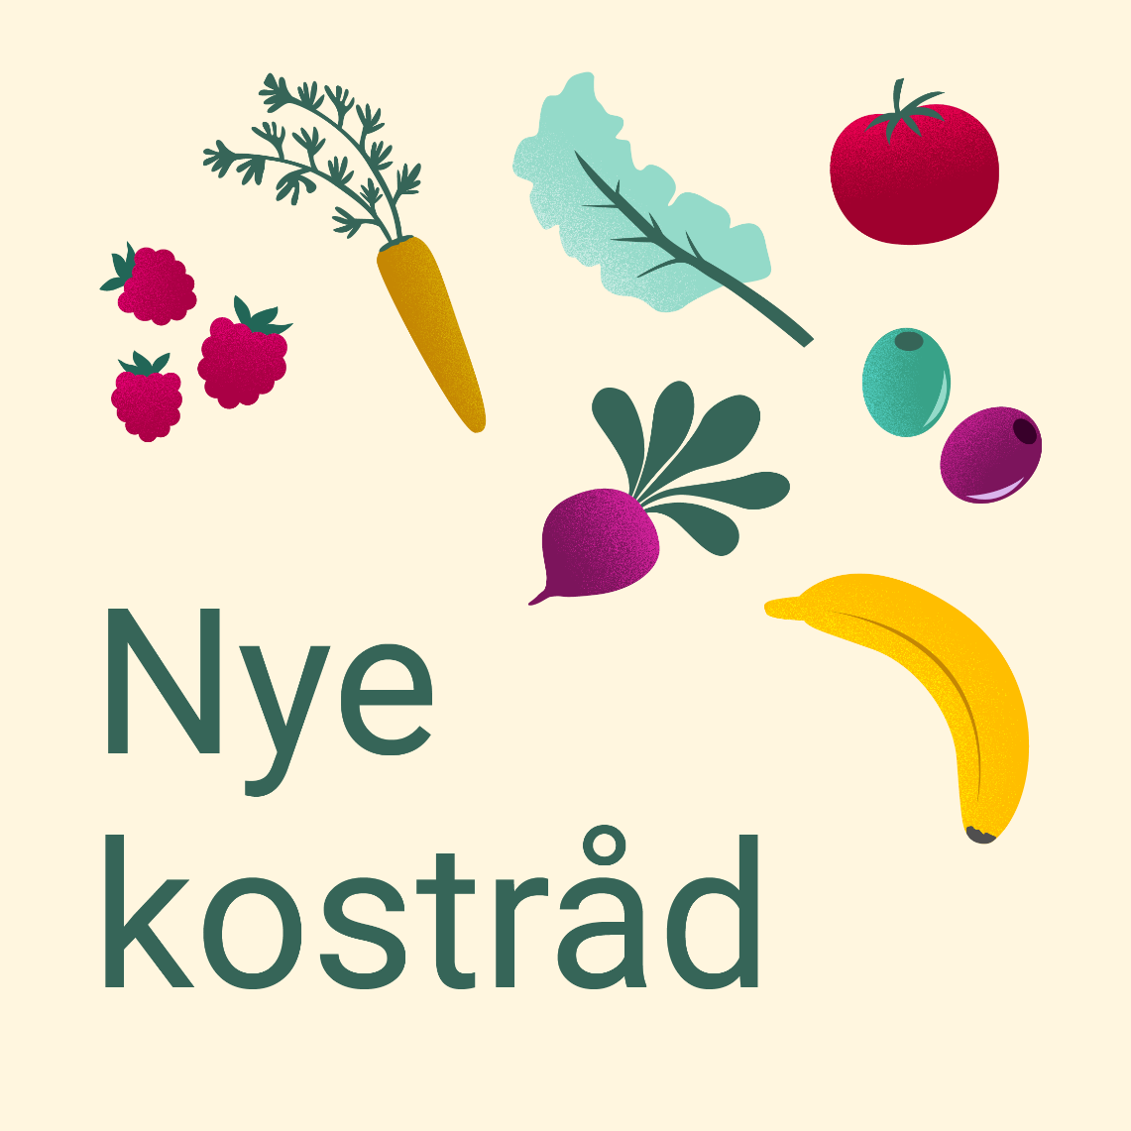



De nye norske kostrådene for den generelle befolkningen og for personer med FH
Kirsten B Holven, Professor
Avdeling for ernæringsvitenskap, UiO
Nasjonal kompetansetjeneste for FH, Oslo Universitetssykehus

Slide 2
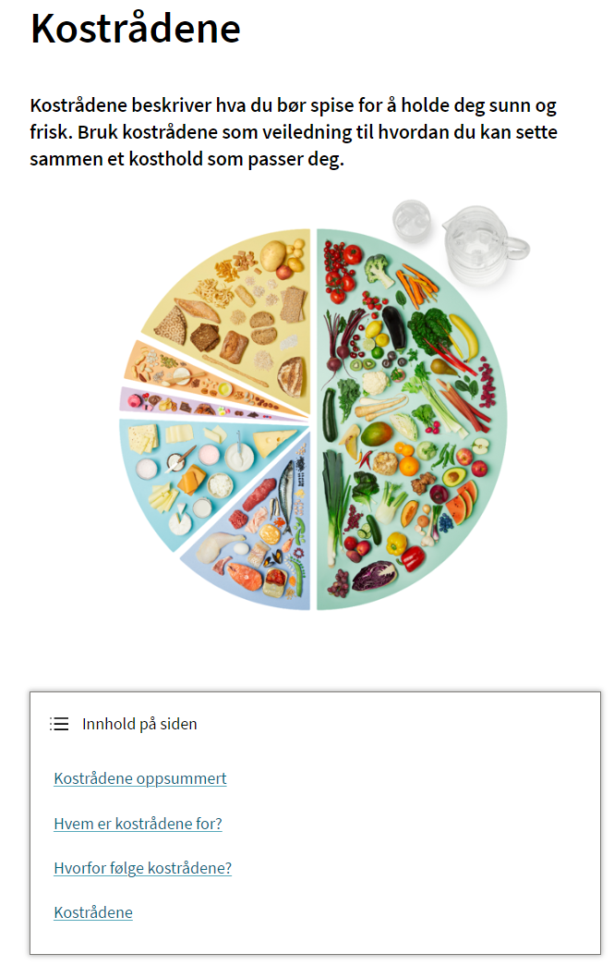
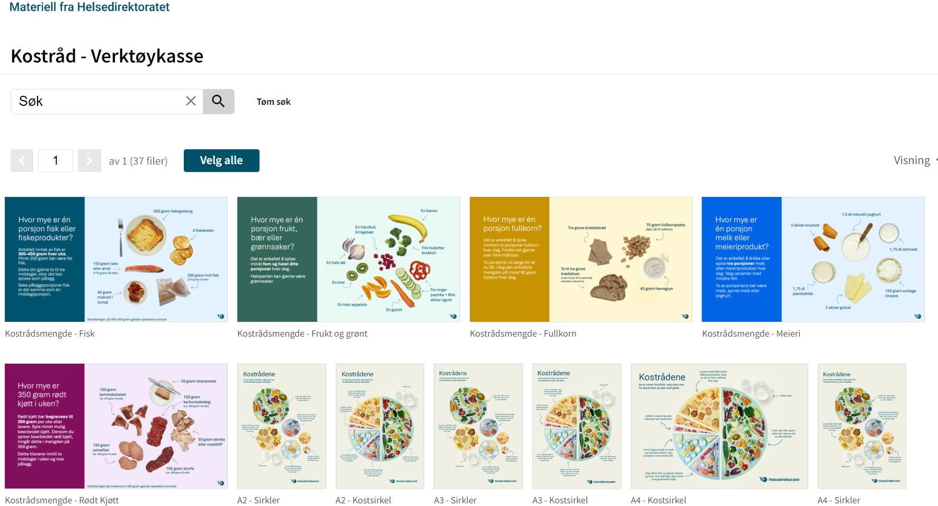
Alt materiale er tilgjengelig på Hdir sine nettsider
Imageshop v.5
Kostrådene - Helsenorge

Slide 3

Opphavsrett
Nasjonalt kvalitets- og kompetansenettverk for familiær hyperkolesterolemi og Lipidklinikken ved Oslo universitetssykehus har utarbeidet undervisningsmateriellet og har enerett til å lage eksemplarer av dette
www.nktforfh.no

Slide 4


Kosthold Merking av matvarer – hvordan ta gunstige valg
Nøkkelhullsmerket
Sammenlignet med andre matvarer i samme matvaregruppe:
Mer fiber
Mindre mettet fett, sukker og salt
Lett, light, mager
30 % mindre energi enn originalproduktet
Introduksjon
Foto: Livsmedelsverket

Slide 5
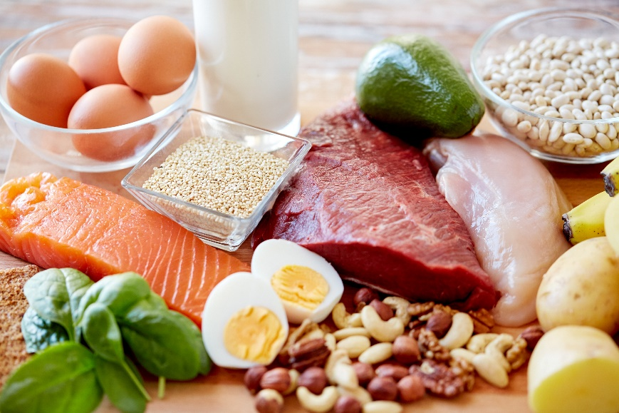
Kosthold Matvarer merket med «proteinrik» – ikke nødvendig
Mange matvarer er merket med «proteinrik» eller antall gram protein
De aller fleste får i seg nok protein fra et vanlig og variert kosthold
Matvarer med naturlig høyt proteininnhold:
Laks 19,9 g protein per 100 g
Røde linser 6,9 g protein per 100 g
Kyllingfilet 23 g protein per 100 g
Matvarer merket «proteinrik» er ofte dyrere og unødvendig for kroppen
Proteinrike matvarer i et vanlig, variert kosthold
Introduksjon
Foto: AdobeStock

Slide 6
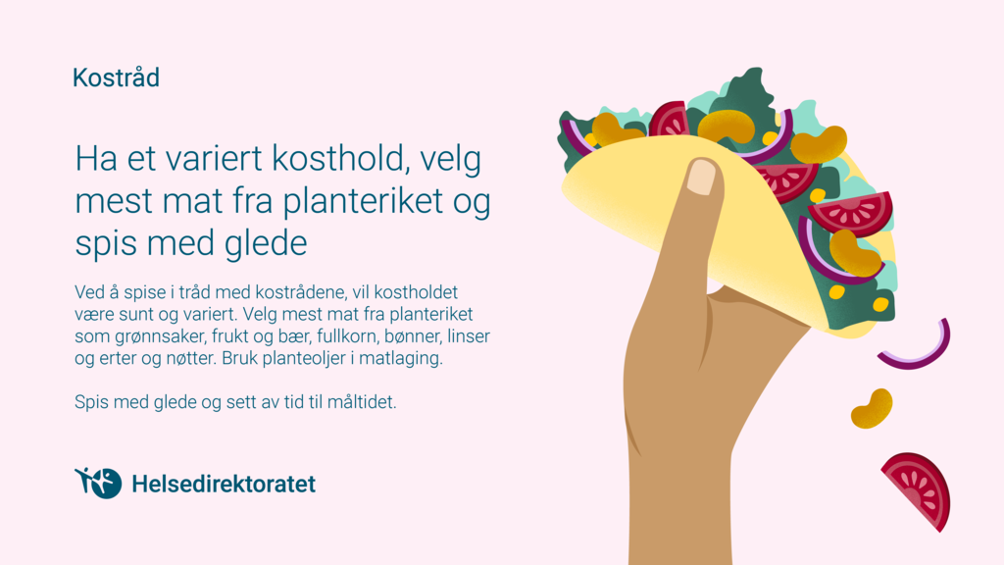
Ha et variert kosthold, velg mest mat fra planteriket og spis med glede
Det er plass til alle matvarer i et sunt kosthold; men matvarer bør spises i ulike mengder.
Noen matvarer bør spise flere ganger hver dag, mens andre matvarer bør begrenses til noen få ganger i uken eller enda sjeldnere.
Det er viktig å begrense inntaket at bearbeidete matvarer som ofte har et høyt innhold av sukker, salt og mettet fett.
«Spis med glede».
Mat er identitet, kultur og hygge og det er viktig at å vare på måltidsgleden. I mange familier er kanskje måltidene det viktigste samlingspunktet i løpet av dagen og stedet for man hver især forteller om stort og smått man har opplevd gjennom dagen.

Slide 7
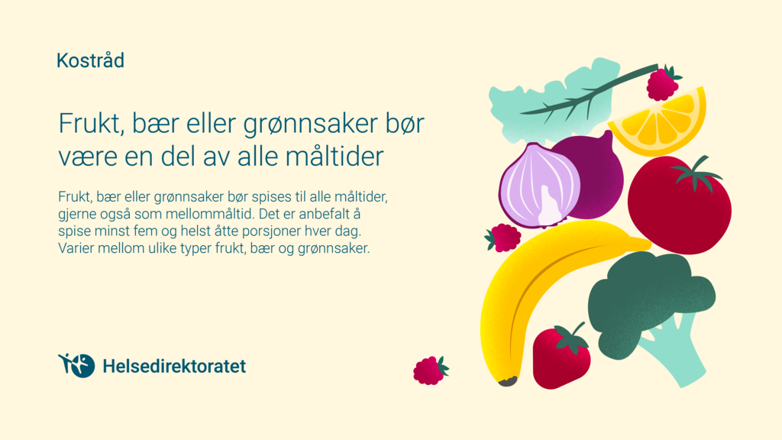
Frukt, bær eller grønnsaker bør være en del av alle måltider
Frukt, bær og grønnsaker inneholder mange næringsstoffer viktige for kroppen sant fibre som hjelper fordøyelsen.
Anbefalt å spise minst 5 og helst 8 porsjoner hver dag.

Slide 8
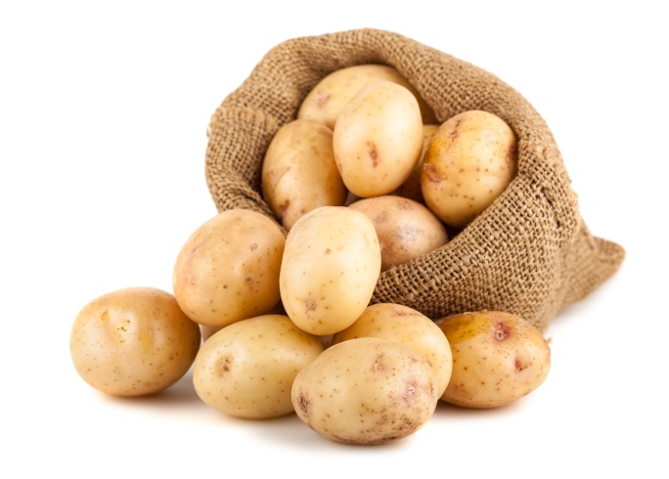
Potet
Ikke del av anbefaling om grønnsaker
Sunn å spise
Vitaminer, mineraler, fiber og verken fett eller kolesterol
Velg helst kokte, stekte (ovn, air-fryer) eller for eksempel hjemmelaget potetmos med lettmelk og myk plantemargarin- /olje, fremfor potetprodukter med mye fett (pommes frites)
Unngå potetprodukter med fløte, ost og rømme til hverdags
Potet
Foto: AdobeStock

Slide 9
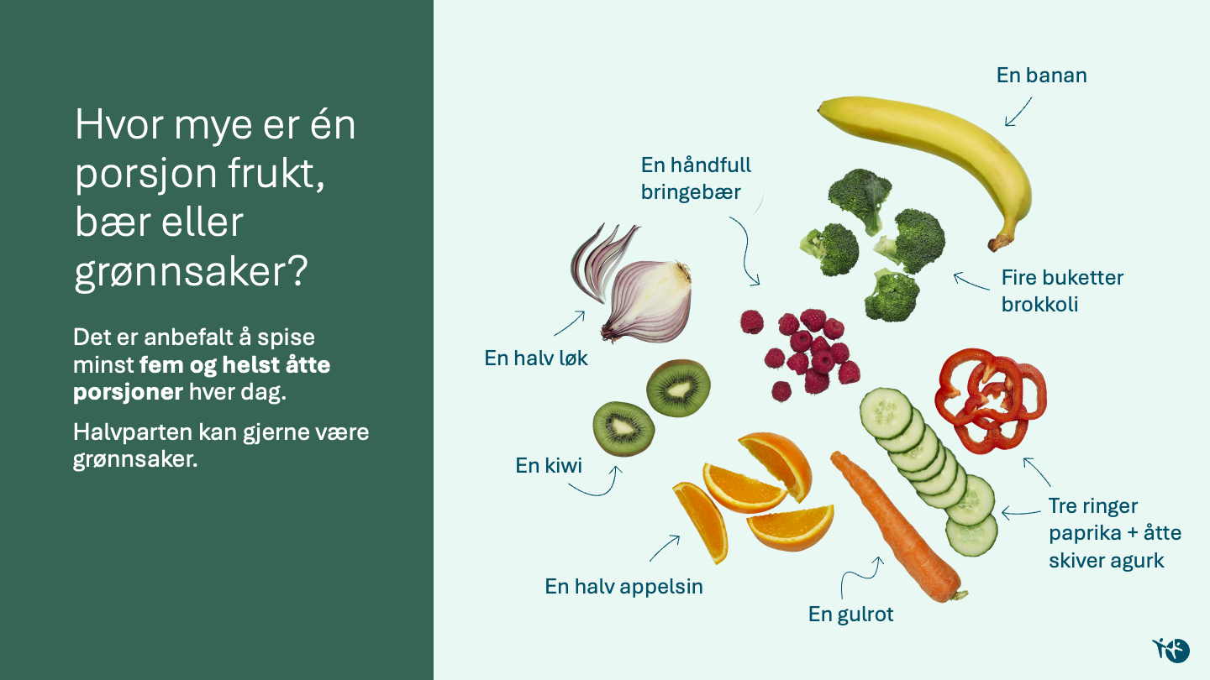
Hvor mye er en porsjon (100 g)?
En porsjon er ca. 100 g (en helt frukt eller en håndfull grønnsaker, frukt eller bær).
En desiliter juice kan telle som en porsjon dersom juicen er laget av 100% frukt, bær eller grønnsaker.

Slide 10
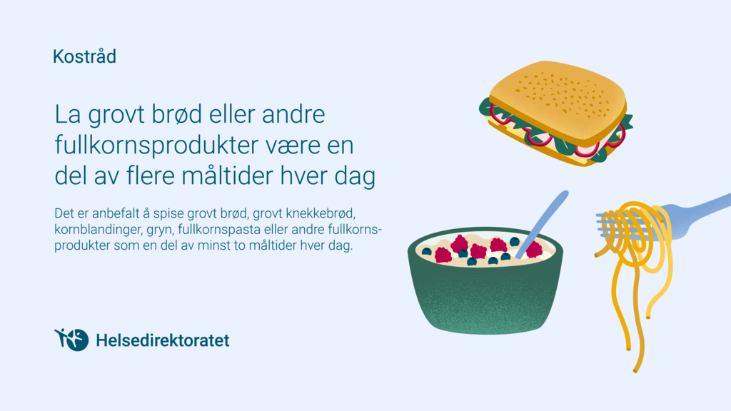
La grovt brød eller andre fullkornsprodukter være en del av flere måltider hver dag.
Kostrådene anbefaler at man spiser to måltider hver dag hvor grovt brød, kornblandinger, gryn, fullkornspasta eller andre fullkornsprodukter inngår.
Grove kornprodukter inneholder viktige næringsstoffer som fiber, vitaminer, jern, sink, karbohydrater og protein. Fullkorn er en av de viktigste kilder til jern i kosten.

Slide 11




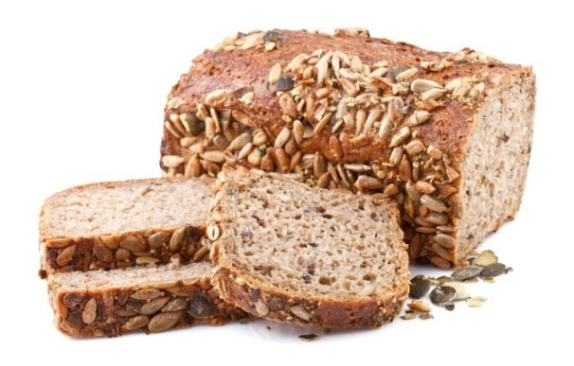
Brød og knekkebrød Gode valg
Brød
3-4 skraverte områder på brødskalaen
Eller over 6 % fiber
Eller sammalt mel som første ingrediens
Eller over 70 % sammalt mel eller hele korn
Knekkebrød
Over 10 % fiber
Se etter nøkkelhullsmerket
Spis rikelig med fiberrike matvarer - Fullkornsprodukter
Foto: Baker- og Konditorbransjens Landsforening og AdobeStock

Slide 12
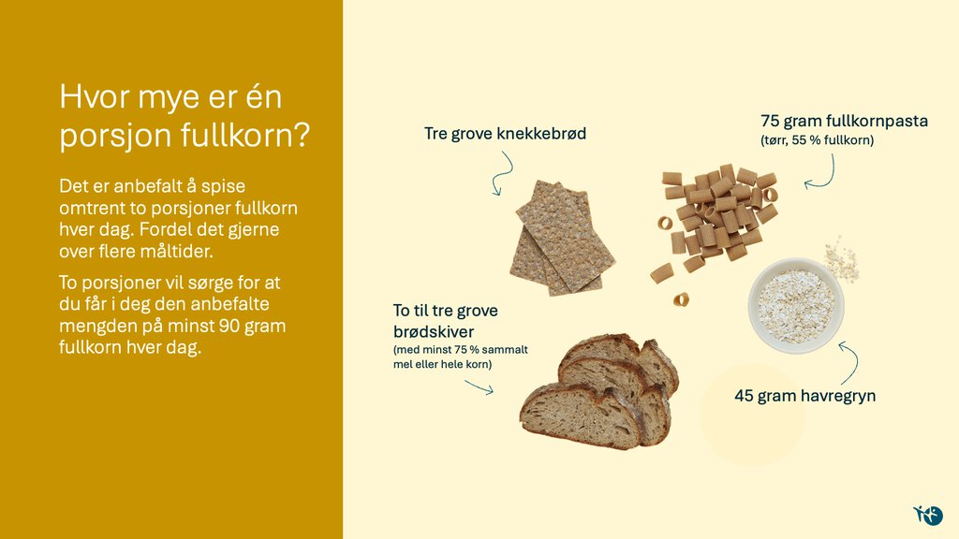
Hvor mye er 90 g fullkorn?

Slide 13
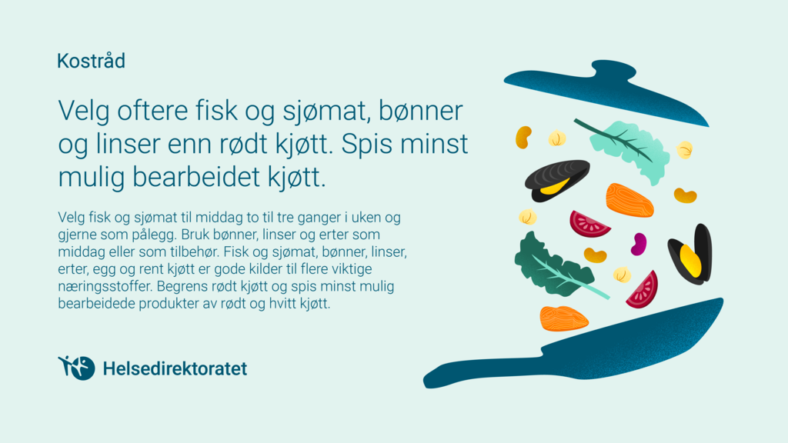
Velg oftere fisk og sjømat, bønner og linser enn rødt kjøtt. Spis minst mulig bearbeidet kjøtt.
Det er anbefalt å spise 300-450 g fisk hver uke; dvs. fisk og sjømat til middag to til tre ganger i uken.
Minst 200 g bør komme fra fet fisk som laks, ørret, makrell og sild og varier ellers med mager fisk som torsk, sei og hyse.
Bønner, linser og erter er også gode middagsalternativer, da dette er grønnsaker med høyt innhold av protein og disse grønnsaker inneholder også mye fiber, jern og sink.

Slide 14
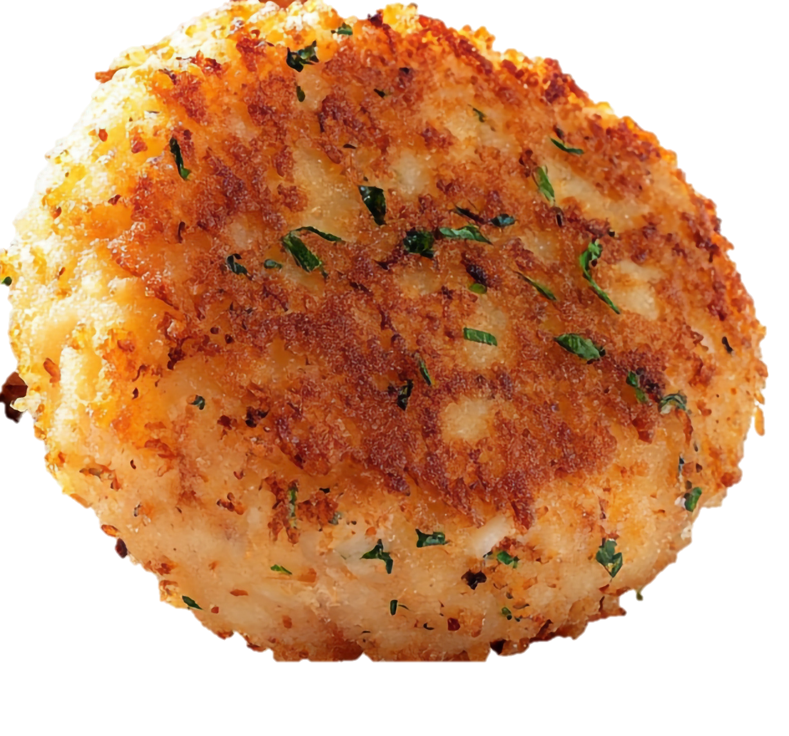
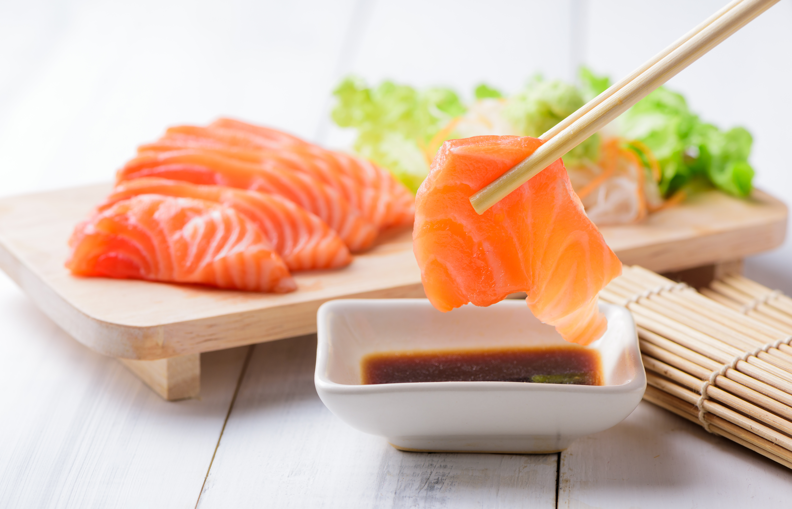
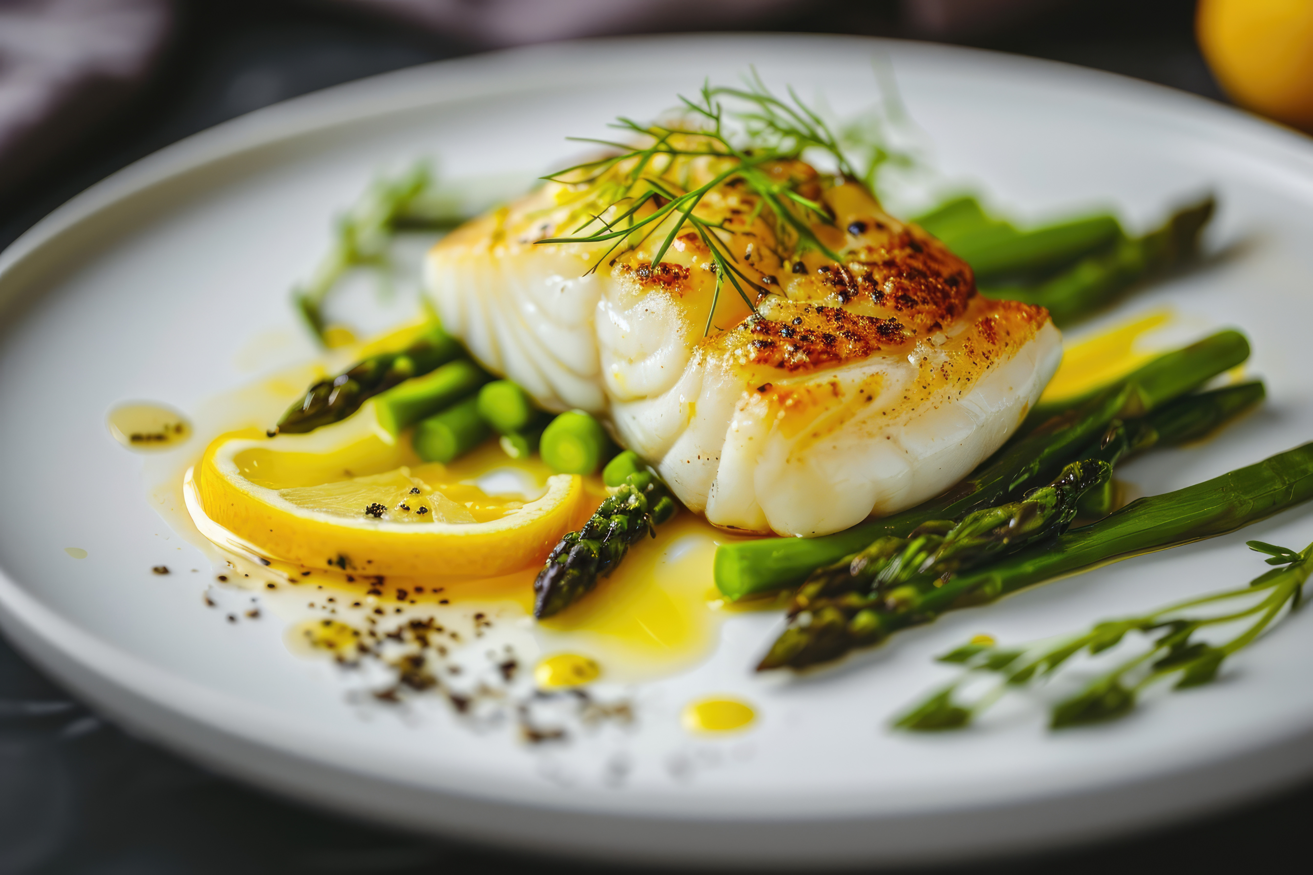
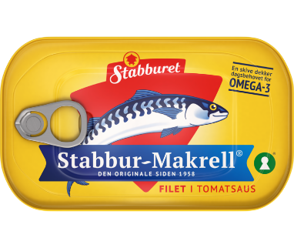
Fisk
450 g per uke tilsvarer for eksempel:
2 brødskiver med en 110 g-boks makrell i tomat og
1 brødskive med fiskekake (65 g) og
1 porsjon laks til middag (150 g) og
1 porsjon torsk til middag (150 g)
Mindre mettet fett, mer umettet – Fisk
Foto: Orkla og Adobestock

Slide 15
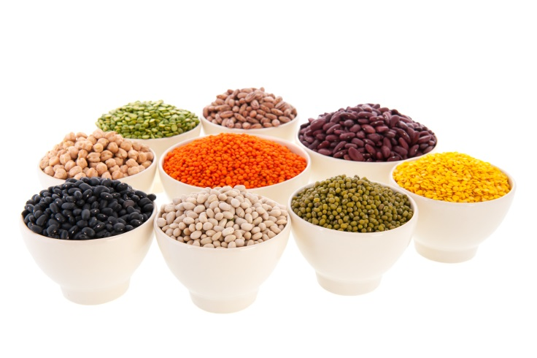
Belgvekster (erter, bønner og linser)
Rike på proteiner og fiber, inneholder lite fett og er uten kolesterol
Bruksområder:
Hel eller delvis erstatning til kjøtt i:
Gryteretter
Supper
Kjøttblandinger
Stuinger/moser
Lasagne
Taco
Påleggsvarianter med belgvekster: hummus, bønne- og linseposteier
I ulike rører/moser: eks i vaffel- og pannekakerøre, guacamole, etc.
Mindre mettet fett, mer umettet – Belgvekster
Foto: Adobestock

Slide 16
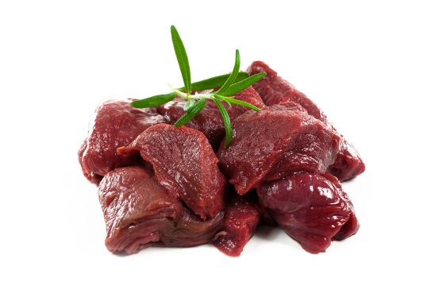
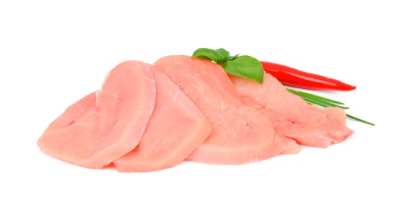
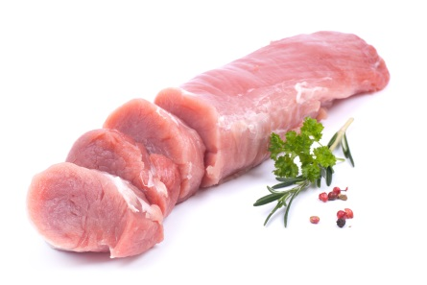
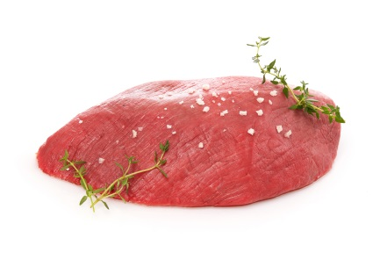
Kjøtt
Velg fisk, sjømat, bønner og linser fremfor rødt kjøtt. Velg helst renskåret kjøtt
Spis maks 350 g per uke og minst mulig bearbeidet rødt og hvitt kjøtt
Høyt inntak kan gi økt risiko for tarmkreft
Rødt kjøtt = storfe, svin, sau, geit
Bearbeidet kjøtt = saltet, røkt, konservert (spekemat, bacon, pølser, kjøttdeig m/ salt og vann)
Velg karbonadedeig eller kjøttdeig av kylling/svin, fremfor kjøttdeig
Synlig fett på kjøtt er mettet fett, skjær det bort før tilberedning
Fjærkre
(kyllingfilet, kalkun)
Viltkjøtt
Magre stykker fra svin, lam, kalv, okse
Mindre mettet fett, mer umettet – Kjøtt
Foto: AdobeStock

Slide 17
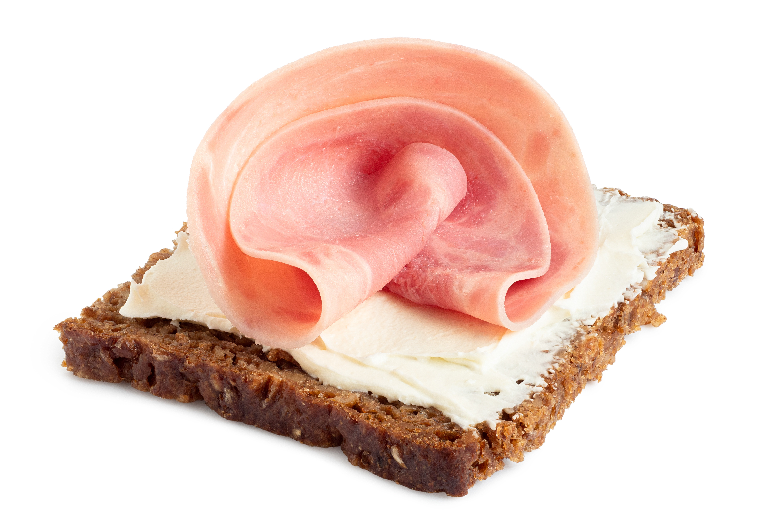
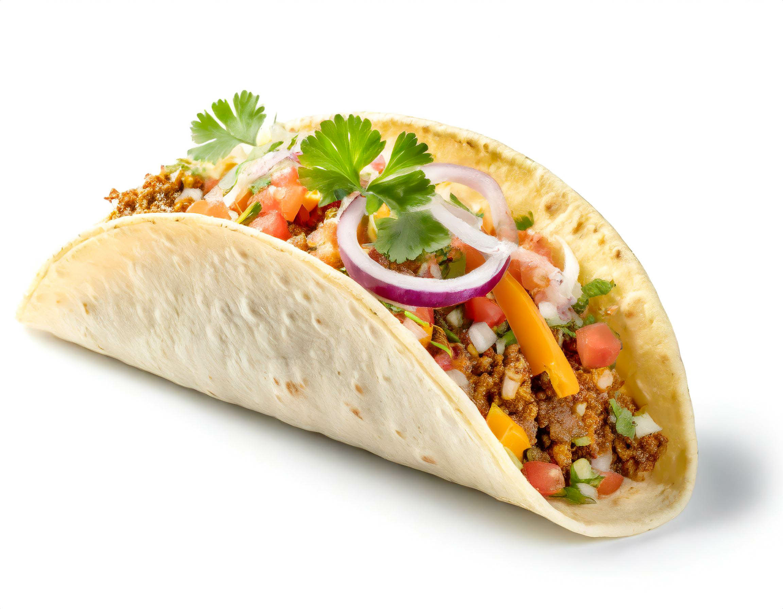
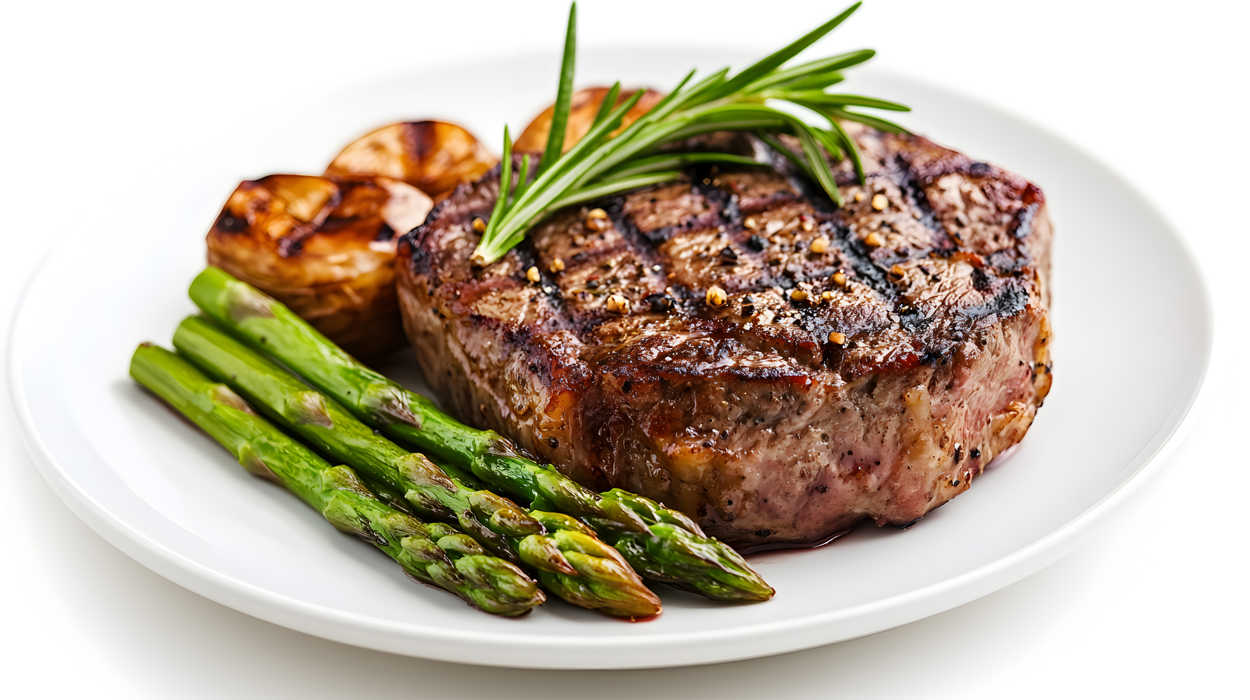
Kjøtt
350 g rødt kjøtt per uke tilsvarer for eksempel:
4 brødskiver med kokt skinke (50 g) og
1 medium tortillalefser med 1 porsjon karbonadedeig (100 g) og
1 biff av storfe (200 g)
Mindre mettet fett, mer umettet – Kjøtt
Foto: AdobeStock

Slide 18
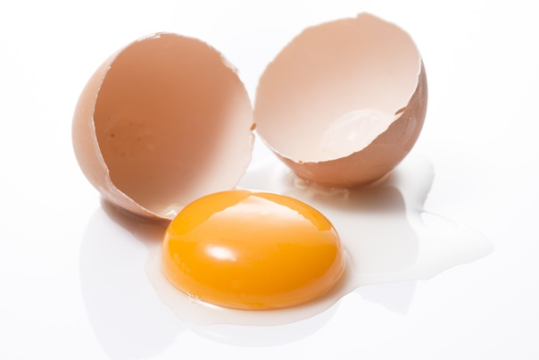
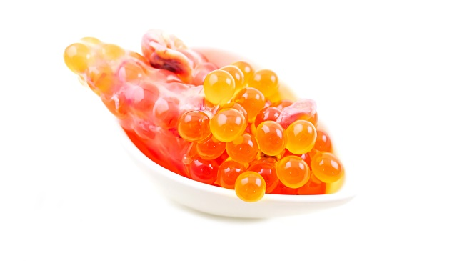
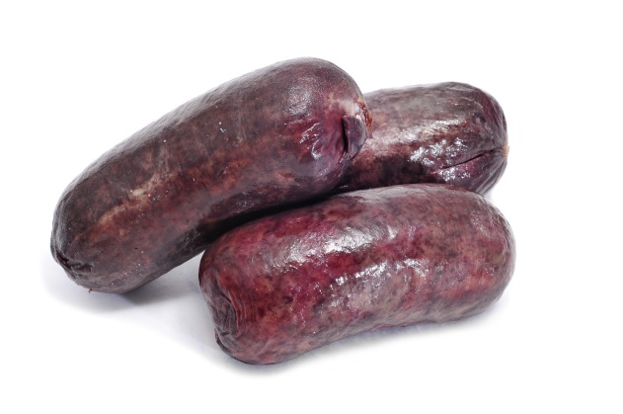
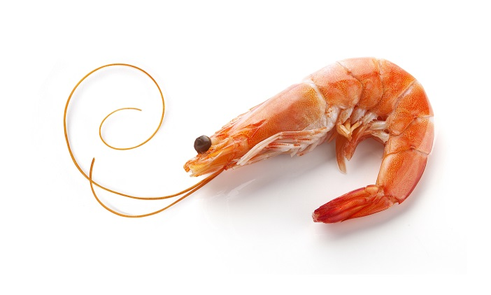
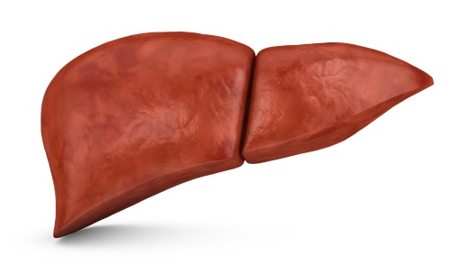
Spis minst mulig kolesterolrike matvarer
Eggeplomme (maks 2 stk/uke)
Rogn (middag maks hver 6. uke)
Kaviar (maks 1 skive/dag)
Innmat
(middag maks hver 6. uke, leverpostei maks 1 skive/dag)
Reker uten rogn og skall (maks 100 g/uke)
Spis minst mulig kolesterolrike matvarer
Foto: AdobeStock

Slide 19
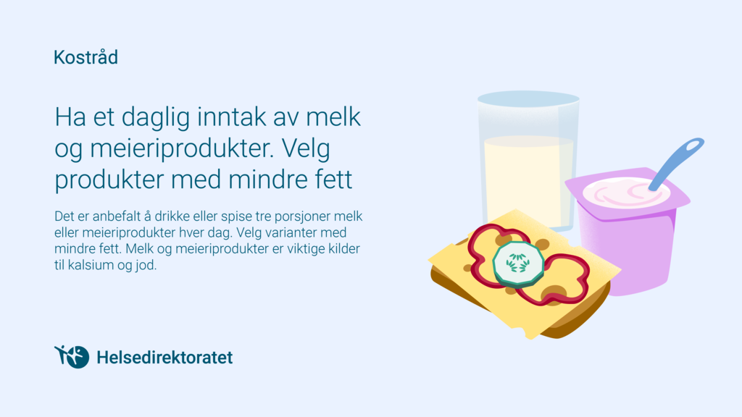
Ha et daglig inntak av melk og meieriprodukter. Velg produkter med mindre fett
For å få nok jod og kalsium er det for de fleste nødvendig å ha et daglig inntak av melk og meieriprodukter.
Magre meieriprodukter inneholder like mye protein, vitaminer og mineraler som de fete men inneholder mye mindre mettet fett.

Slide 20
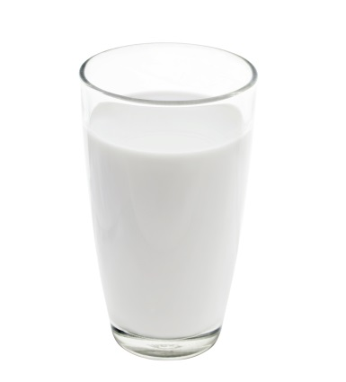
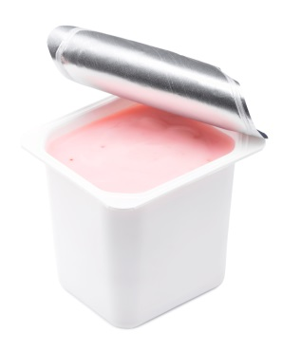
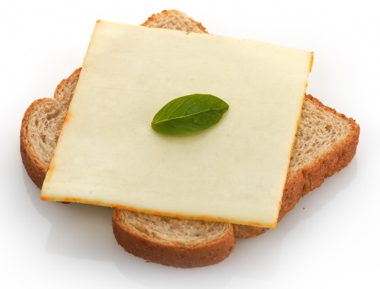
Meieriprodukter
Ha et daglig inntak av melk og meieriprodukter med mindre fett
3 porsjoner meieriprodukter daglig bidrar til å dekke
kalsium- og jodinntaket
En porsjon tilsvarer:
1 glass melk (1,5-2 dl) eller
1 lite yoghurtbeger (125-150 g) eller
2 skiver lettere ost
Mindre mettet fett, mer umettet – Meieriprodukter
Foto: AdobeStock
Notes:
Meieriprodukter er en viktig kilde til proteiner, B-vitaminer, kalsium og jod, som det er like mye av i magre og fete produkter.

Slide 21
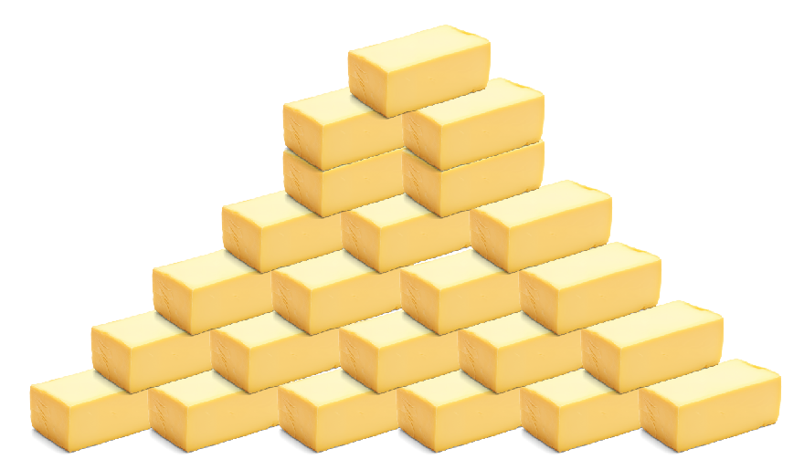
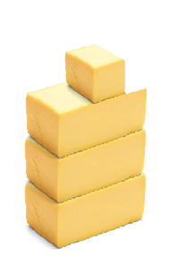
Drikk lettmelk og få i deg mindre fett og mettet fett
2 glass melk hver dag i en 10-års periode gir
Helmelk 3,5 % fett
Lettmelk 0,5 % fett
46 kg fett
6,6 kg fett
Mindre mettet fett, mer umettet – Meieriprodukter
Foto: AdobeStock

Slide 22
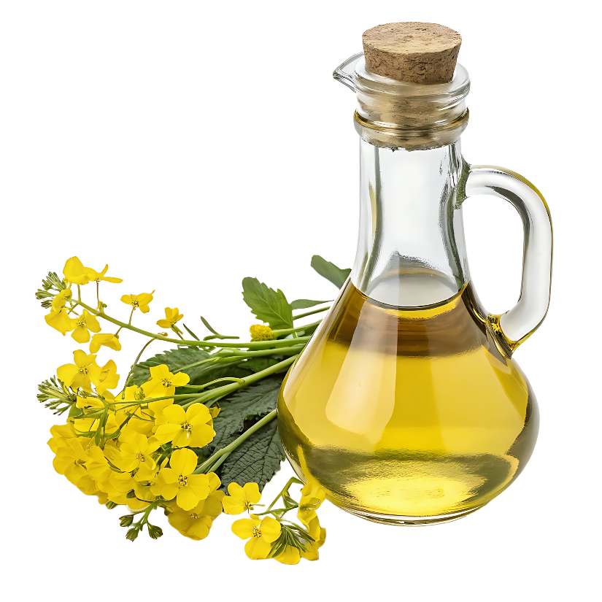
Planteoljer og matvarer laget av disse
Velg planteoljer og flytende og myk margarin, fremfor smør, hard margarin, palme- og kokosolje
Hjertevennlige planteoljer av raps, solsikke, soya, oliven og linfrø
Ved svært høye triglyserider, bør fett inntas i moderate mengder
Mindre mettet fett, mer umettet - Planteoljer
Foto: Adobestock

Slide 23
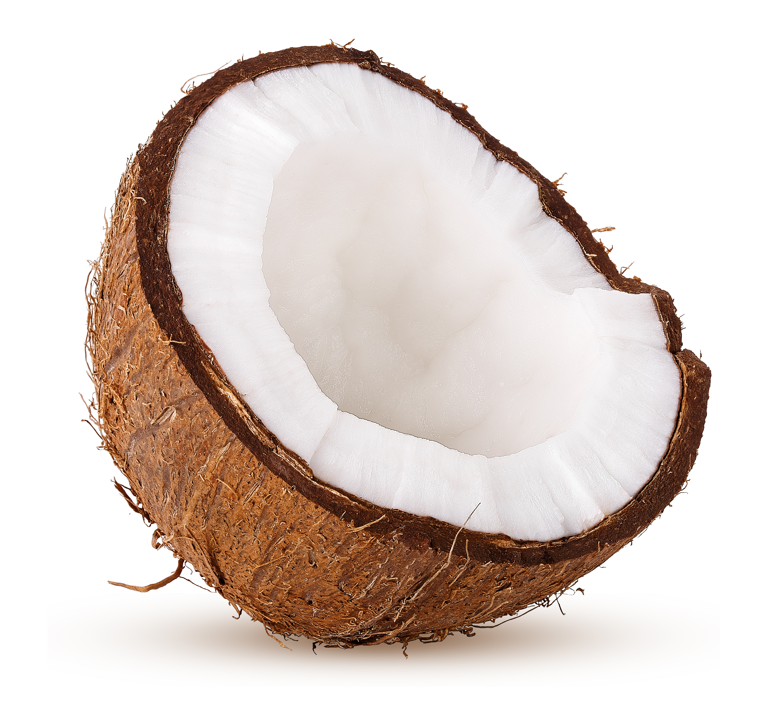
Kokosfett og palmeolje
Kokosfett og palmeolje inneholder mye mettet fett som øker kolesterolet
Matvarer som ofte er tilsatt kokosfett/palmeolje:
Kjeks, kaker, chips
Ferdigprodukter og kjøtterstatninger
Vegansk ost, yoghurt, is og noen typer margarin
Les ingredienslisten og næringsinnholdet nøye. Jo tidligere i ingredienslisten kokosfett/palmeolje står, jo mer mettet fett inneholder produktet
Mindre mettet fett, mer umettet
Foto: Adobestock

Slide 24
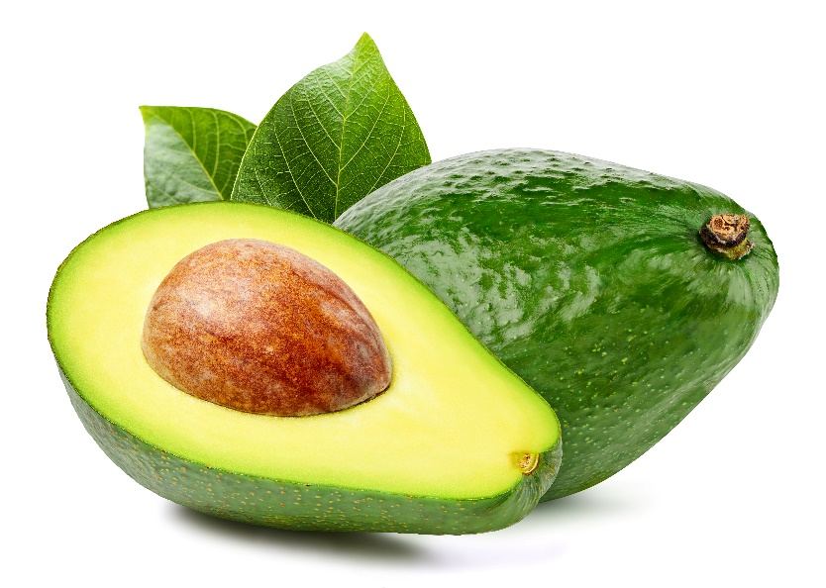
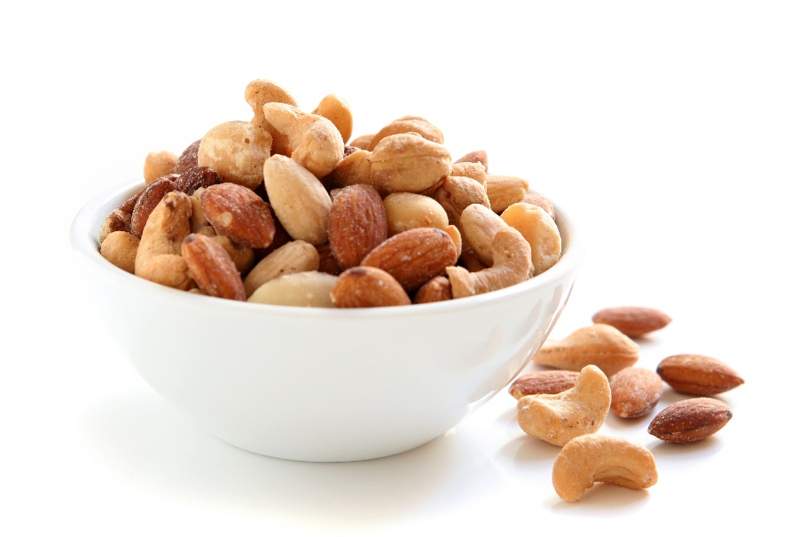
Nøtter og annen mat med umettet fett
Nøtter og frø
20-30 g usaltede nøtter daglig tilsvarende ca. en liten håndfull
Avokado og oliven
Det billigste og beste nøttesmøret lager du selv med 500 g valgfrie usaltede nøtter/mandler og en liten klype salt i en blender
Mindre mettet fett, mer umettet - Planteoljer
Foto: Adobestock

Slide 25
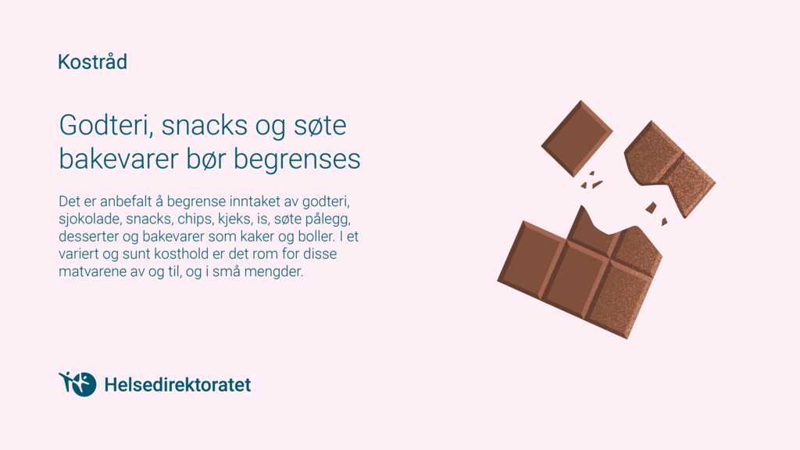

Slide 26
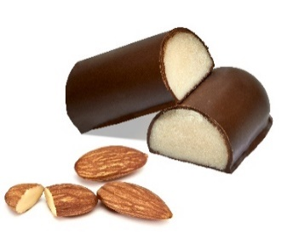
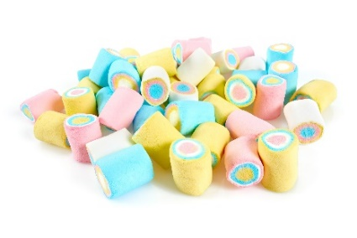
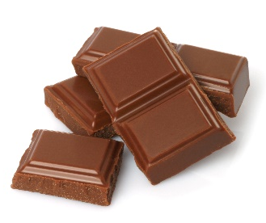
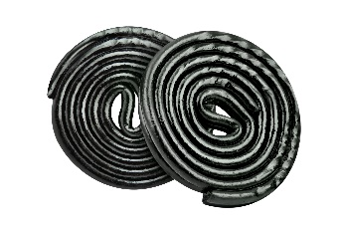

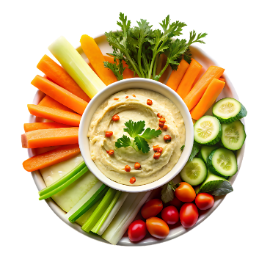
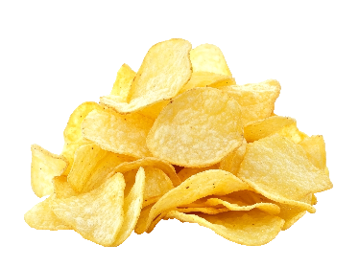

Bedre valg: Godteri og snacks
Sjokolade m/marsipan, skum, gele eller mint
Skum- eller gelegodteri, lakris eller sukkertøy
Ren sjokolade
Potetgull
Selvpoppet popcorn m/ planteolje
(2/3 mindre fett enn potetgull)
Nøtter uten salt (umettet fett, begrens til 30 g per dag)
Grønnsaker m/kesamdip eller hummus
Gjør helgekosen sunnere
Foto: AdobeStock

Slide 27
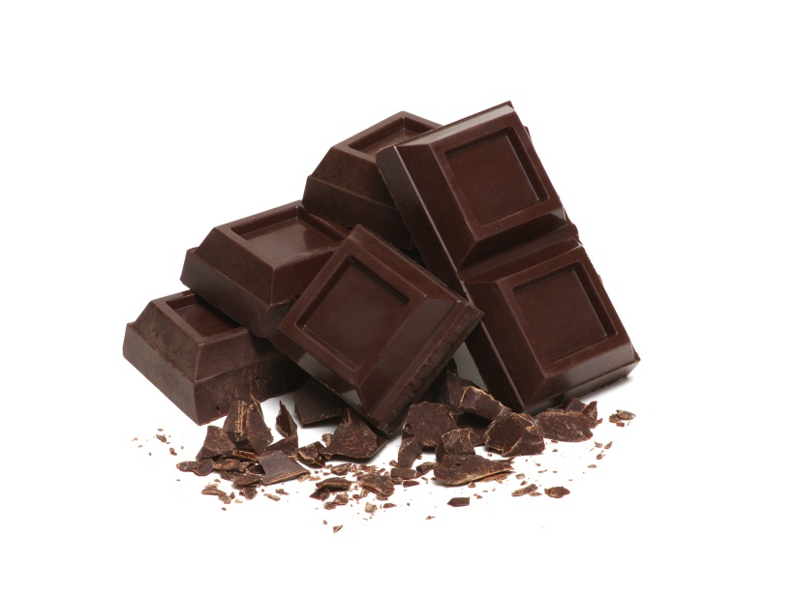
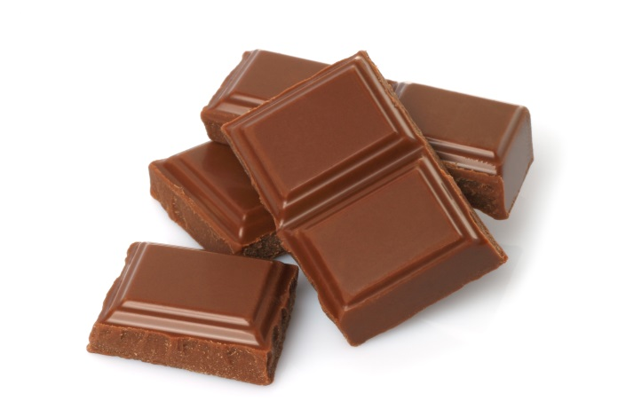
Sjokolade Mørk vs. lys
Næringsinnhold per 100 g:
Energi: 584 kcal
Karbohydrat: 33 g
Tilsatt sukker: 28 g
Fett: 47 g
Mettet fett: 27 g
Næringsinnhold per 100 g:
Energi: 541 kcal
Karbohydrat: 53 g
Tilsatt sukker: 45 g
Fett: 32 g
Mettet fett: 20 g
Gjør helgekosen sunnere
Foto: Adobestock

Slide 28

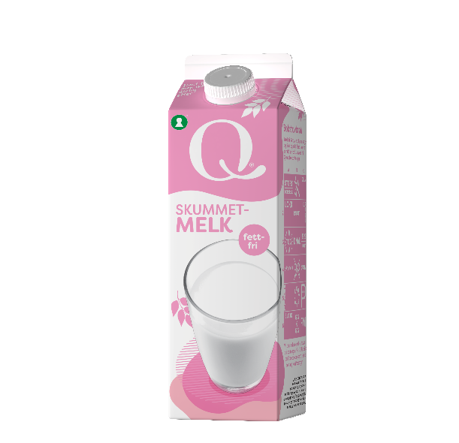
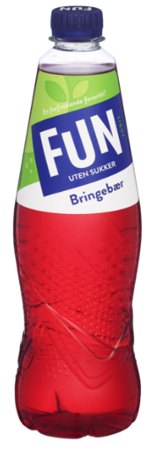







Drikk vann!
Vann som tørstedrikk
Skummet melk (søt eller sur)
Te, traktekaffe og pulverkaffe
Sukkerfrie drikker: brus, kullsyreholdig vann og saft uten tilsatt sukker
Drikk vann! – Gode valg
Foto: AdobeStock, Q-meieriene, Ringnes og Orkla

Slide 29

Drikk minst mulig alkohol
Gir mye kalorier og øker triglyseridene
Drikk minst mulig alkohol for helsens skyld
Finn alkoholfrie alternativer
Hvis du drikker alkohol, drikk vann samtidig
Totalavhold ved triglyserider over 10 mmol/l
Drikk minst mulig alkohol
Foto: Adobestock

Slide 30

Velg filtrert kaffe
Ufiltrert kaffe øker kolesterolet
Kaffe fra: maskiner som kverner bønner (espresso, americano, etc), presskanne, kapsler og kokekjele (kokekaffe)
Caffè latte og cappuccino: 1-3 % fett (fra lett- eller helmelk)
Kaffedrikker tilsatt krem/iskrem inneholder enda mer fett
Unngå tilsetning av mye sukker eller sirup
Pulver- og filterkaffe øker ikke kolesterolet
Velg filtrert kaffe
Foto: Adobestock

Slide 31

Andre hjertevennlige råd: Salt
Høyt saltinntak kan øke blodtrykket, som er en risikofaktor for hjerte- og karsykdommer
Industribearbeidede matvarer bidrar med 70-80 % av saltinntaket
Tacokrydder, mange blandingskrydder, soyasaus, buljongterninger eller -pulver og noen typer mineralvann inneholder mye salt
Velg nøkkelhullsmerkede matvarer og lag mat fra bunnen av
Andre hjertevennlige råd: Salt
Foto: AdobeStock

Slide 32

Andre hjertevennlige råd: Kosttilskudd
Gjennom et variert kosthold får du dekket behovet for vitaminer, mineraler og antioksidanter. Tilskudd er da ikke nødvendig
Noen har likevel behov for ekstra vitaminer eller mineraler og de kan få råd fra lege eller klinisk ernæringsfysiolog om ekstra tilskudd
Andre hjertevennlige råd: Kosttilskudd
Foto: AdobeStock

Slide 33
Vegetarisk og vegansk kosthold ved høye blodlipider
Vegetarisk og vegansk

Slide 34



Vegetariske og veganske basismatvarer - det beste er hjemmelaget mat -
Belgvekster: bønner, linser, kikerter, erter og produkter av disse (tofu)
Grove kornprodukter: brød, knekkebrød, fullkornsris og -pasta, quinoa, byggryn, couscous, bulgur
Grønnsaker, sopp, frukt og bær
Usaltede nøtter og frø
Skummet-/lettmelk/plantedrikker tilsatt kalsium, magre meieriprodukter/meierierstatninger
Planteoljer som oliven-, raps-, solsikke- og soyaolje
Vegetarisk og vegansk – Introduksjon
Foto: AdobeStock

Slide 35
Kokos- og palmeolje
Vegetariske og veganske matvarer kan se sunne ut, men hvis de er laget av kokosfett, inneholder de mye mettet fett
«Vegetabilsk olje» kan være kokosolje eller palmeolje som inneholder mye mettet fett
Matvarer som ofte er tilsatt kokosfett/palmeolje:
Kjeks, kaker, chips
Ferdigprodukter og kjøtterstatninger
Vegansk ost, yoghurt, is og noen typer margarin
Det er anbefalt at du oftest velger produkter som er laget uten kokosfett
Vegetarisk og vegansk – Introduksjon

Slide 36
Kosttilskudd
ved vegetarisk og vegansk kosthold
Ved et vegetarisk, og særlig vegansk kosthold, kan det være behov for kosttilskudd
Om, og hvilke kosttilskudd du trenger, avhenger av hvilke matvarer du spiser ellers i kostholdet ditt
Snakk med legen eller klinisk ernæringsfysiolog om du kan ha behov for kosttilskudd
Hvis du spiser lite… | ...kan du ha behov for tilskudd av
fisk/sjømat | omega-3, vitamin D
melk/meieriprodukter/beriket plantedrikk | kalsium, jod, vitamin B12
animalske matvarer | multivitamin-mineraltilskudd, jern
Vegetarisk og vegansk – Kosttilskudd

Slide 37



ULTRA-PROSESSERT MAT – Hvorfor ikke egne anbefalinger?
.
Forskning.no, Mer ultra­prosessert mat ga høyere risiko for tidlig død, 2. June 2025
Vg.no, (+) Ultraprosessert mat: Dette spiser ikke ekspertene, 28. August 2024
Nettavisen.no, Helse, Ultraprosessert mat | Ny forskning: Mer ultraprosessert mat ga høyere risiko for tidligere død, 07. June 2025
Slide fra Pia Bålsrud
Notes:
“If you are a human living in 2025 you may have heard about ultra-processed food”
→We can read about it in newspapers, social media, and people are talking about “what to eat and not to eat” in podcasts and so on.
The bottomline is: UPF are associated to a lot of adverse health outcomes such as overweight and obesity, T2D, CVD, cancer with more.

Slide 38
Prosessering; ikke et nytt fenomen-uten prosessering hadde vi hatt et enormt matsvinn
Historisk
Soltørking
Salting
Røyking
Brygging
Hermetisering
Pasteurisering
Frysing
Etter hvert
Tilsetning av vitaminer og mineraler
Tilsetningsstoffer
Konserveringsmidler
Fargestoffer
Smaksforsterker
Nytt
Ingredienser fra matvarer som settes sammen til nytt produkt. Ofte med tilsetningsstoffer som emulgatorer, fargestoffer og konserveringsmidler

Slide 39
DEFINISJON AV ULTRA-PROSESSERT MAT- NOVA-klassifisering
Group 1
Ikke-prosessert/minimalt prosessert
Fersk, tørket eller frossen frukt, korn, belgvekster, kjøtt, fisk, egg, nøtter og frø
Prosessering; å fjerne uspiselige/uønskede deler. Ingenting nytt tilsettes den opprinnelige matvaren.
Group 2
prosesserte kulinariske ingredienser
Planteoljer (olivenolje, kokosolje osv. ), animalsk fett (krem, smør, smult), lønnesirup, sukker, honning og salt.
Dette er substanser fra gruppe 1 eller «naturlige» ved prosessering som pressing, miksing, «malt», eller tørket.
Group 3
Prosessert
Hermetisert/syltet grønnsaker, kjøtt, fisk eller frukt, hjemmebakt brød, ost, saltet kjøtt, vin, øl og cider.
Prosessering fra gruppe 1 eller 2 med tilsetning av olje, salt, suker f.eks. ved hermetisering, sylting, røyking, speking eller fermentering.
Group 4
ultra-prosessert
Sukkerholdige drikke, søte og salte snacks, bearbeidede kjøttprodukter, ferdig-preparede frosne retter, hermetiserte og posesupper, kylling nuggets, iskrem.
Produkter basert på flere prosesser inkl. ekstraksjon og modifisering. Inkluderer lite intakte gruppe 1 matvarer.
Oversatt slide fra Pia Bålsrud
Figure inspired by ACurr Obes Rep 11, 80–92 (2022). Monteoiro CA, et al. Public Health Nutrition. 2019;22(5):936–41.
Notes:
NOVA means “New”, and NOVA classifies all foods and food products into four groups according to the extent and purpose of the industrial processing they undergo. It considers all physical, biological and chemical methods used during the food manufacturing process, including the use of additives.
NOVA group 1:
Are unprocessed or minimally processed foods, For example fresh, dry or frozen vegetables or fruit, grains, eggs, nuts and seeds.
Processing includes removal of inedible/unwanted parts. Does not add substances to the original food.
Their main aim is to extend the life of the food product, enabling its storage for longer use and/or make their preparation easier.
NOVA group 2:
is of processed culinary ingredients.
Such as plant oils, animal fats, maple syrup, sugar, honey, and salt. These are substances obtained directly from group 1 or from nature by processes including pressing, refining, grinding, milling, and drying
They are used in the preparation, seasoning and cooking of group 1 foods
NOVA group 3:
is of processed foods, such as canned/pickled vegetables, meat, fish, or fruit, homemade bread, cheese, salted meats, wine, beer, and cider.
These are industrial products made by adding salt, sugar or other substances found in group 2 to group 1 foods, using preservation methods such as canning and bottling, and, in the case of breads and cheeses, using non-alcoholic fermentation.
Food processing here aims to increase the durability of group 1 foods and make them more enjoyable by modifying or enhancing their sensory qualities.
NOVA group 4:
Is Ultra-processed foods (UPFs), such as Sugar sweetened beverages, sweet and savory packaged snacks, reconstituted meat products, pre-prepared frozen dishes, canned/instant soups, chicken nuggets, ice cream.
UPF are made mostly from industrial ingredients and goes through many processing steps. They start by breaking down whole foods into basic substances like sugars, oils, proteins, starches, and fibers. These substances are then chemically changed and combined using industrial methods such as extrusion and frying.
Additives like colors, flavors, and emulsifiers are added to make the food taste good or even “hyper-palatable”
The final products are usually packaged in synthetic materials. UPFs are designed to be cheap, have a long shelf life, and be branded, which often leads them to replace traditional whole foods.
Monteira et al. say that a practical way to identify an ultra-processed product is to see if its list of ingredients contains at least one item characteristic of the NOVA group 4, which is to say, either food substances never or rarely used in kitchens, or classes of additives designed to make the final product palatable.
From now in this presentation, when referring to UPF I mean group 4 in the NOVA classification.
Overgang: But what are the international and national responses to the debate about UPF?

Slide 40
Men ultraprosessering sier ingenting om innholdet i matvarer
Både ikke-ultraprosesserte og ultraprosessert matvarer kan være sunne og usunne.
Nova klassifiseringen sier ingenting om næringsinnholdet i matvaren

Slide 41














Not ultra-processed
Ultra-processed
Not ultra-processed
Ultra-processed
Slide fra Pia Bålsrud
Pictures: from oda.no and Meny.no
Notes:
(Bruk litt mer tid her) … Because ultra-processed food can be high and low in salt, sugar and fat, and this can also be the case for non-ultra-processed foods.
Let’s look into the literature.
Knekkebrød (crispbread): Husman: Fullkornsrugmel 105 g*, gjær, salt. *i g for 100 g produkt. Sport + : Fullkornsrugmel (91%), linfrø (5,3%), hvetekim, rugkli (2,6%), salt, gjær, emulgator (mono- og diglyserider av fettsyrer)
Tine yoghurt: Tilsatt stabilisator og aroma
Philadelpia tilsatt stabilisator
Grandiosa: Inneholder salami?
Salami: , *hensikten* med tilsetningsstoffene er forskjellig. For førstnevnte er det konservering (E392 og E250) mens for sistnevnte er det særlig fargestoffet (E120) som "gjør det til UP". Matsminke, som de kaller det.
Loff: Hvetemel, vann, rugmel, valmuefrø (3,2 %), gjær, vegetabilsk olje og fett (rapsolje, herdet raps og kokos), salt, melbehandlingsmiddel (e300), enzymer. ( Stoffer for at det skal vare lengre)
Boller: tilsatt enzymer, emulgatorer, stabilisatorer osv.

Slide 42





Hvorfor ikke råd om Ultra prosessert mat?
«Så lenge «Ultra-prosessert mat» ikke er en enkelt, veldefinert eksponering, men består av en gruppe matvarer med motstridende helseeffekter, kan man heller ikke identifisere en meningsfull, kausal effekt av det.»

Slide 43

Råd om prosessering I NNR 2023 og i de nye norske kostrådene
Det er viktig å begrense inntaket at bearbeidede matvarer som ofte har et høyt innhold av sukker, salt og mettet fett.
Begrens inntaket av bearbeidede produkter av både rødt og hvit kjøtt. Dette fordi at bearbeidete produkter ofte har et høyt innhold av fett (særlig mettet fett) og salt.
Industribearbeidede matvarer bidrar med 70-80 % av saltinntaket
Christensen & Meltzer 2023

Slide 44
Kostholdsråd ved høye blodlipider
Spis mindre mettet fett og bytt det ut med umettet fett
Spis rikelig med fiberrike matvarer
Spis minst mulig kolesterolrike matvarer
Gjør helgekosen sunnere
Drikk minst mulig alkohol
Velg filtrert kaffe
Drikk vann!
Introduksjon

Slide 45
Takk for oppmerksomheten!

